Slide 1
Single Degree of Freedom System Numerical Evaluation of Dynamic Response
Mata Kuliah : Dinamika Struktur & Pengantar Rekayasa Kegempaan
Kode : CIV – 308
SKS : 3 SKS
Pertemuan - 5

Slide 2
TIU :
Mahasiswa dapat menjelaskan tentang teori dinamika struktur.
Mahasiswa dapat membuat model matematik dari masalah teknis yang ada serta mencari solusinya.
TIK :
Mahasiswa mampu menghitung respon sistem struktur akibat beban dinamis melalui metode numerik

Slide 3
Sub Pokok Bahasan :
Interpolasi
Central Difference
Newmark Method

Slide 4
Numerical Evaluation of Dynamic Response
Analytical solution of the equation for a SDOF System is usually not possible if the excitation – applied force p(t) or ground acceleration – varies arbitrarily with time or if the system is nonlinear
Methods of Numerical evaluation are :
- interpolation of excitation
- central difference
- Newmark method (Linear Acceleration & Average Acc.)

Slide 5
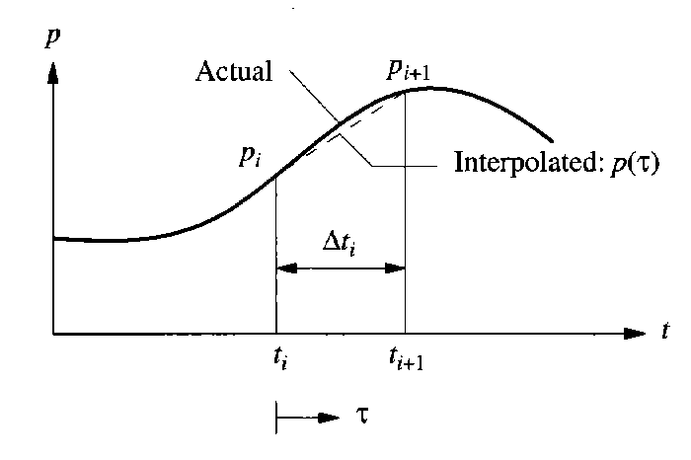
Interpolation of Excitation

Slide 6
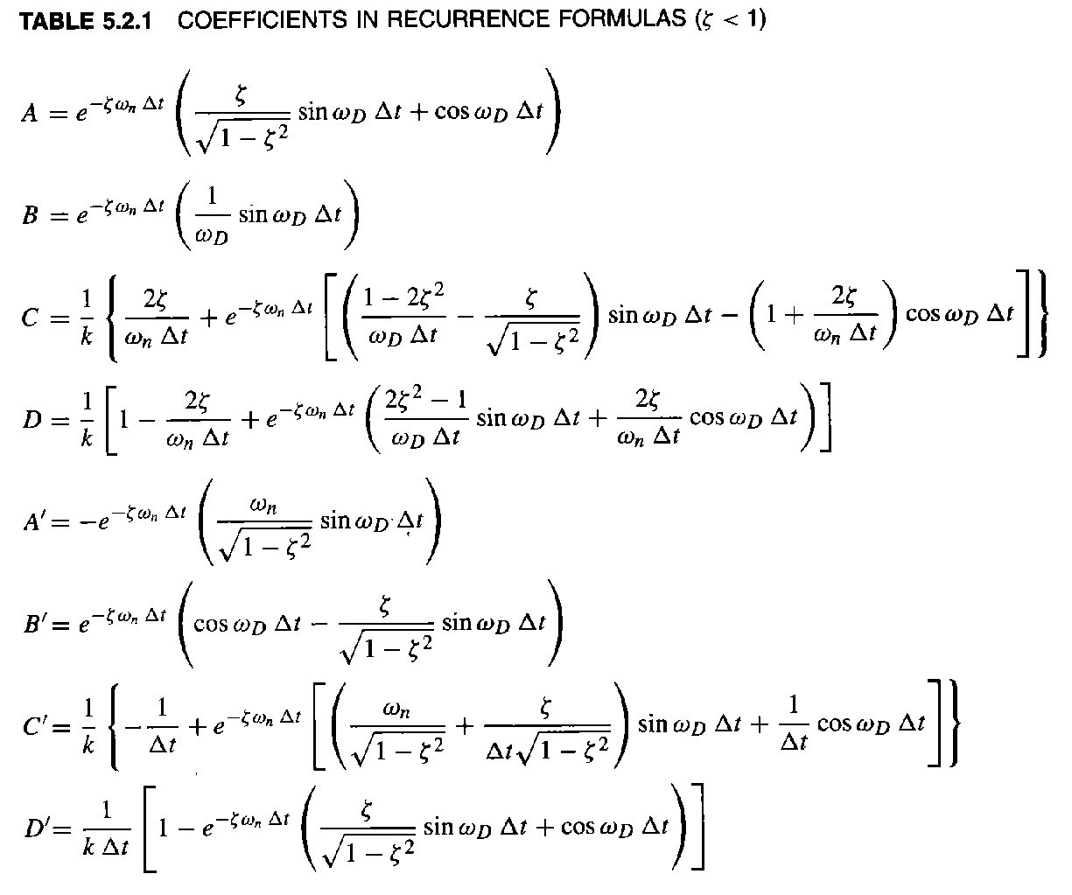
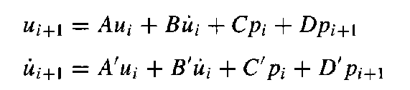
Interpolation of Excitation

Slide 7
Interpolation of Excitation (Example 1)
An SDF system has the following properties :
m = 4.500 kg-sec²/m
k = 178.400 kgf/m
T_{n} = 1 sec (ω_{n} = 6,283 rad/sec)
ξ = 0,05.
Determine the response u(t) of this system to p(t) = 4,500 sin(πt/0,6) kgf, defined by the half-cycle sine pulse by using piecewise linear interpolation of p(t) with Δt = 0,1 sec.

Slide 8
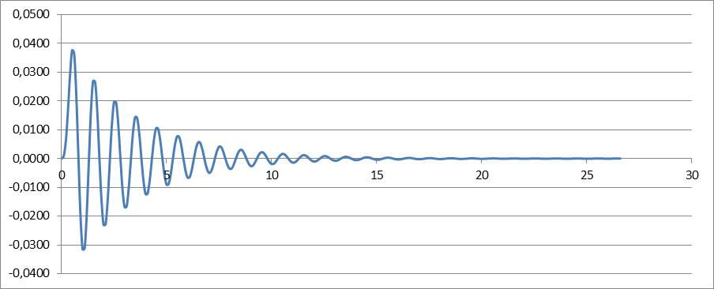
t_{i} | p_{i} | C.p_{i} | D.p_{i+1} | ů_{i} | B.ů_{i} | u_{i} | A.u_{i} | C'.p_{i} | D'.p_{i+1} | A'.u_{i} | B'.ů_{i}
0 | 0,00 | 0,0000 | 0,0008 | 0,0000 | 0,0000 | 0,0000 | 0,0000 | 0,0000 | 0,0237 | 0,0000 | 0,0000
0,1 | 2250,00 | 0,0016 | 0,0014 | 0,0237 | 0,0021 | 0,0008 | 0,0007 | 0,0216 | 0,0410 | -0,0029 | 0,0179
0,2 | 3897,11 | 0,0027 | 0,0016 | 0,0777 | 0,0070 | 0,0058 | 0,0047 | 0,0375 | 0,0474 | -0,0207 | 0,0586
0,3 | 4500,00 | 0,0031 | 0,0014 | 0,1228 | 0,0111 | 0,0160 | 0,0130 | 0,0433 | 0,0410 | -0,0576 | 0,0927
0,4 | 3897,11 | 0,0027 | 0,0008 | 0,1194 | 0,0108 | 0,0287 | 0,0233 | 0,0375 | 0,0237 | -0,1030 | 0,0902
0,5 | 2250,00 | 0,0016 | 0,0000 | 0,0483 | 0,0044 | 0,0376 | 0,0306 | 0,0216 | 0,0000 | -0,1352 | 0,0365
0,6 | 0,00 | 0,0000 | 0,0000 | -0,0771 | -0,0070 | 0,0365 | 0,0296 | 0,0000 | 0,0000 | -0,1312 | -0,0582
0,7 | 0,00 | 0,0000 | 0,0000 | -0,1894 | -0,0172 | 0,0227 | 0,0184 | 0,0000 | 0,0000 | -0,0814 | -0,1430
0,8 | 0,00 | 0,0000 | 0,0000 | -0,2244 | -0,0203 | 0,0012 | 0,0010 | 0,0000 | 0,0000 | -0,0044 | -0,1694
0,9 | 0,00 | 0,0000 | 0,0000 | -0,1739 | -0,0158 | -0,0193 | -0,0157 | 0,0000 | 0,0000 | 0,0695 | -0,1313
1 | 0,00 | 0,0000 | 0,0000 | -0,0618 | -0,0056 | -0,0315 | -0,0256 | 0,0000 | 0,0000 | 0,1131 | -0,0467
u_{i} in m

Slide 9
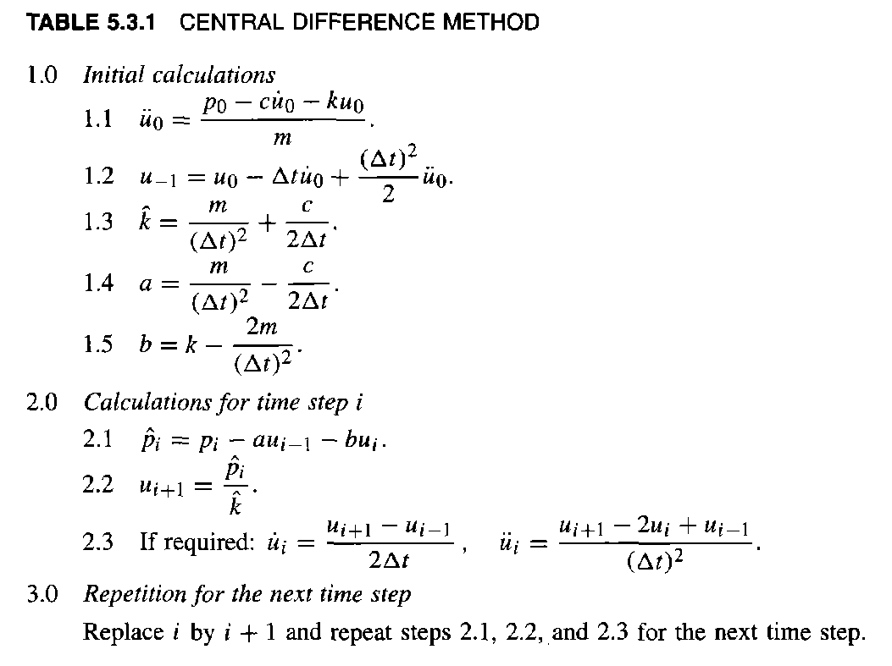
Central Difference Method
Central Difference Method
is stable if :

Slide 10
Central Difference Method (Example 2)
Solve Example 1, by the central difference method using Δt = 0,1 sec.
t_{i} | p_{i} | u_{i-1} | u_{i} | p_{i}' | u_{i+1}
0 | 0,00 | 0,0000 | 0,0000 | 0,0000 | 0,0000
0,1 | 2250,00 | 0,0000 | 0,0000 | 2250,0000 | 0,0048
0,2 | 3897,11 | 0,0000 | 0,0048 | 7395,2181 | 0,0159
0,3 | 4500,00 | 0,0048 | 0,0159 | 13884,5060 | 0,0299
0,4 | 3897,11 | 0,0159 | 0,0299 | 18538,8179 | 0,0399
0,5 | 2250,00 | 0,0299 | 0,0399 | 18033,8488 | 0,0389
0,6 | 0,00 | 0,0399 | 0,0389 | 10627,9866 | 0,0229
0,7 | 0,00 | 0,0389 | 0,0229 | -411,7948 | -0,0009
0,8 | 0,00 | 0,0229 | -0,0009 | -10620,7730 | -0,0229
0,9 | 0,00 | -0,0009 | -0,0229 | -16125,5428 | -0,0347
1 | 0,00 | -0,0229 | -0,0347 | -15096,8118 | -0,0325
u_{i} in m

Slide 11
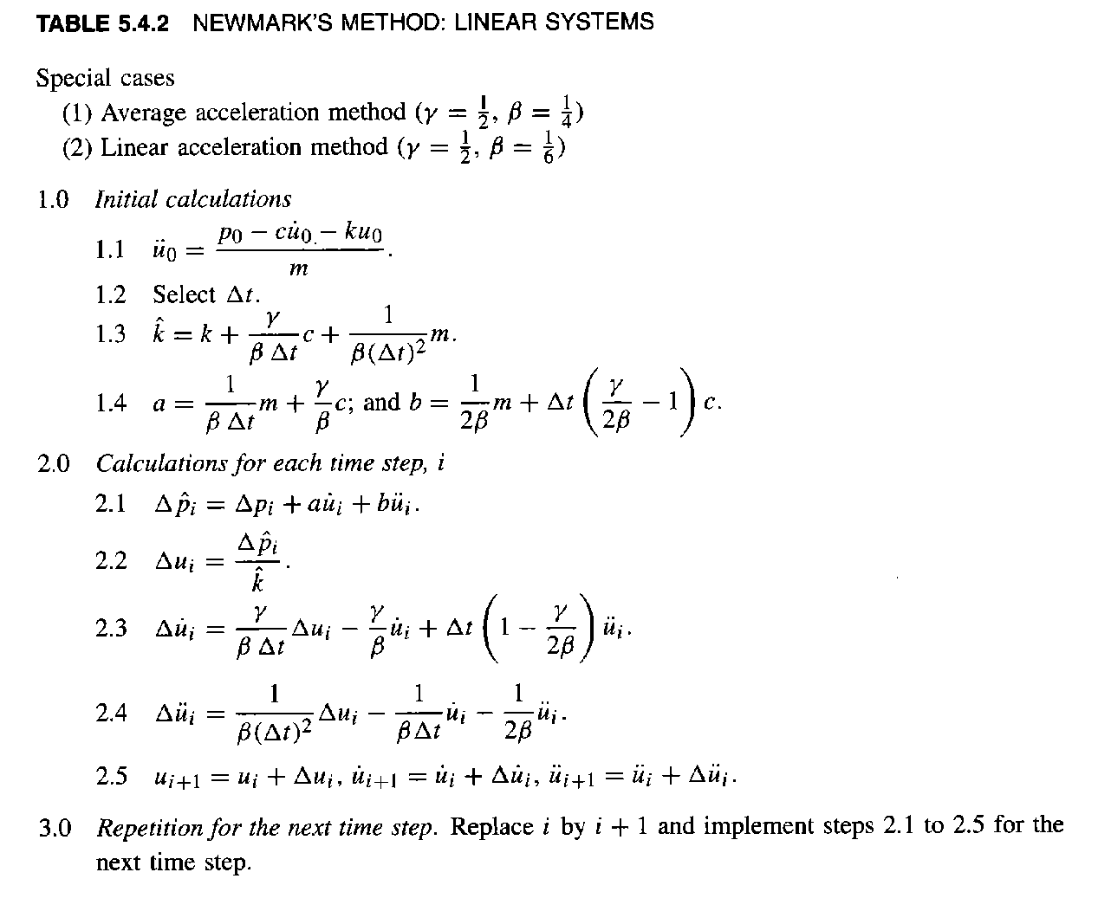
Newmark’s Method
Newmark’s method is stable if :
For γ = ½ & β = ¼
For γ = ½ & β = 1/6

Slide 12
Newmark’s Method – Average Acceleration (Example 3)
t_{i} | p_{i} | ü_{i} | Δp_{i} | Δp_{i}' | Δu_{i} | Δů_{i} | Δü_{i} | ů_{i} | u_{i}
0,0 | 0,0000 | 0,0000 | 2250,0000 | 2250,0000 | 0,0011 | 0,0221 | 0,4423 | 0,0000 | 0,0000
0,1 | 2250,00 | 0,4423 | 1647,1143 | 9733,0524 | 0,0048 | 0,0514 | 0,1441 | 0,0221 | 0,0011
0,2 | 3897,11 | 0,5864 | 602,8857 | 19534,2187 | 0,0096 | 0,0449 | -0,2748 | 0,0735 | 0,0059
0,3 | 4500,00 | 0,3116 | -602,8857 | 24190,5526 | 0,0119 | 0,0009 | -0,6058 | 0,1184 | 0,0155
0,4 | 3897,11 | -0,2942 | -1647,1143 | 17855,1439 | 0,0088 | -0,0631 | -0,6742 | 0,1193 | 0,0274
0,5 | 2250,00 | -0,9684 | -2250,0000 | -536,5761 | -0,0003 | -0,1176 | -0,4156 | 0,0562 | 0,0361
0,6 | 0,0000 | -1,3841 | 0,0000 | -23865,0826 | -0,0117 | -0,1117 | 0,5351 | -0,0614 | 0,0359
0,7 | 0,0000 | -0,8490 | 0,0000 | -39778,2274 | -0,0195 | -0,0447 | 0,8031 | -0,1731 | 0,0242
0,8 | 0,0000 | -0,0459 | 0,0000 | -40857,8396 | -0,0201 | 0,0341 | 0,7745 | -0,2178 | 0,0046
0,9 | 0,0000 | 0,7286 | 0,0000 | -27549,7397 | -0,0135 | 0,0967 | 0,4760 | -0,1837 | -0,0155
1,0 | 0,0000 | 1,2046 | 0,0000 | -5320,3417 | -0,0026 | 0,1218 | 0,0271 | -0,0871 | -0,0290

Slide 13
Newmark’s Method – Linear Acceleration (Example 4)
t_{i} | p_{i} | ü_{i} | Δp_{i} | Δp_{i}' | Δu_{i} | Δů_{i} | Δü_{i} | ů_{i} | u_{i}
0,0 | 0,0000 | 0,0000 | 2250,0000 | 2250,0000 | 0,0008 | 0,0228 | 0,4556 | 0,0000 | 0,0000
0,1 | 2250,00 | 0,4556 | 1647,1143 | 14205,5370 | 0,0048 | 0,0527 | 0,1429 | 0,0228 | 0,0008
0,2 | 3897,11 | 0,5984 | 602,8857 | 29786,5145 | 0,0101 | 0,0452 | -0,2929 | 0,0755 | 0,0056
0,3 | 4500,00 | 0,3055 | -602,8857 | 37171,5127 | 0,0125 | -0,0010 | -0,6307 | 0,1207 | 0,0156
0,4 | 3897,11 | -0,3252 | -1647,1143 | 27250,5424 | 0,0092 | -0,0669 | -0,6885 | 0,1197 | 0,0281
0,5 | 2250,00 | -1,0137 | -2250,0000 | -1387,4573 | -0,0005 | -0,1216 | -0,4050 | 0,0528 | 0,0373
0,6 | 0,0000 | -1,4187 | 0,0000 | -38531,8427 | -0,0130 | -0,1126 | 0,5862 | -0,0689 | 0,0369
0,7 | 0,0000 | -0,8325 | 0,0000 | -61880,9015 | -0,0209 | -0,0406 | 0,8534 | -0,1814 | 0,0239
0,8 | 0,0000 | 0,0209 | 0,0000 | -61540,0822 | -0,0208 | 0,0419 | 0,7970 | -0,2220 | 0,0030
0,9 | 0,0000 | 0,8179 | 0,0000 | -38988,7559 | -0,0132 | 0,1046 | 0,4559 | -0,1801 | -0,0178
1,0 | 0,0000 | 1,2738 | 0,0000 | -3644,6624 | -0,0012 | 0,1259 | -0,0303 | -0,0755 | -0,0309

Slide 14
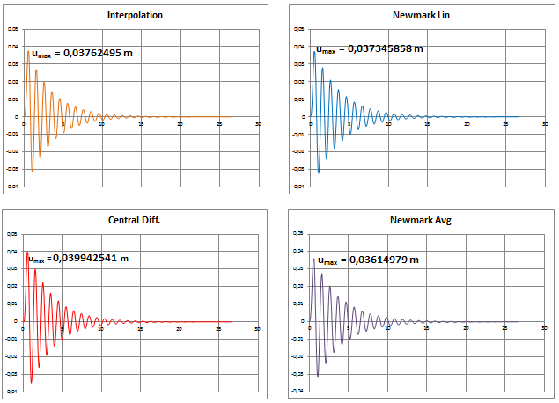

Slide 15
Assignment
An SDF system has the following properties :
m = 4.500 kg-sec²/m
k = 178.400 kgf/m
T_{n} = 1 sec (ω_{n} = 6,283 rad/sec)
ξ = 0,05.
Determine the response u(t) of this system due to El-Centro 1940 N-S, using :
Interpolation
Central Difference
Newmark Average Acceleration
Newmark Linear Acceleration
Find the u_{max}!

